Slide 1

BÀI TẬP CUỐI CHƯƠNG I
Đại số 8 – sách CTST

Slide 2

KHỞI ĐỘNG

Slide 3









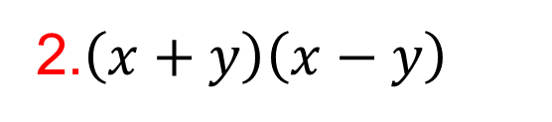





$$1.\left(x−y\right)\left(x^{2}+xy+y^{2}\right)$$
$${A.x}^{3}+y^{3}$$
2.$\left(x+y\right)\left(x−y\right)$
$${B.x}^{3}−y^{3}$$
$${3.x}^{2}−2xy+y^{2}$$
$${C.x}^{2}+2xy+y^{2}$$
$${4.\left(x+y\right)}^{2}$$
$${D.x}^{2}−y^{2}$$
5.$\left(x+y\right)\left(x^{2}−xy+y^{2}\right)$
$${E.\left(y−x\right)}^{2}$$
$${6.y}^{3}+3xy^{2}+3xy^{2}+x^{3}$$
$${F.x}^{3}−3x^{2}y+3xy^{2}−y^{3}$$
$${7.\left(x−y\right)}^{3}$$
$${G.\left(x+y\right)}^{3}$$

Slide 4
Bài 1: Thực hiện các phép tính sau:
a) b) c)
Giải

Slide 5
Bài 2:Thực hiện phép tính:
;
;
=

Slide 6


Bài Tập 3 :Làm tính trừ phân thức:
GIẢI

Slide 7

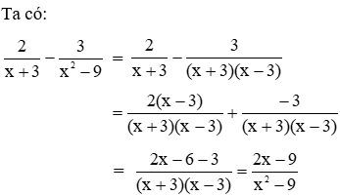
Bài tập 4: Thực hiện phép tính
GIẢI

Slide 8


50:50

Slide 9




Key
50:50
Câu 1:Biểu thức nào sau đây không phải là đa thức?
A. $\frac{1}{2z}$ x +.y
$C.\sqrt{2}x^{2}$y
B.$\frac{−1}{2}x^{2}y$
D.0

Slide 10
Key
50:50
, ta được:
Câu 2. . Khi rút gọn phân thức
A.
C.
B.
D.

Slide 11
Key
50:50
. Câu 3: Phân thức bằng với phân thức
A.
B.
C.
D.

Slide 12
Key
50:50
câu 4: Kết quả của phép tính
A.
C.
B.
D.

Slide 13




Key
50:50
Câu 5: Hiệu của biểu thức $\frac{x + 1 }{x − 1 }$ $–$ $\frac{x – 4}{x – 1}$ bằng:
A. 1 đáp án khác
B. $\frac{5(x – 1.}{{\left(x – 1\right)}^{2}}$
C. $\frac{–3}{x – 1}$
D. $\frac{5}{x – 1}$

Slide 14


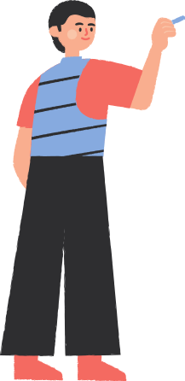
HƯỚNG DẪN VỀ NHÀ
Chuẩn bị trước
Ghi nhớ
kiến thức trong bài.
Hoàn thành các bài tập trong SBT.

Slide 15




HẸN GẶP LẠI CÁC EM
Ở TIẾT HỌC SAU!

